Slide 1


КРУЖОК»ВЕСЁЛЫЕ нотки»
Тема:Работа над выразительным исполнением песни и создание сценического образа.
Полякова Елена Владимировна

Slide 2
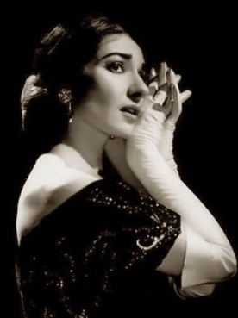
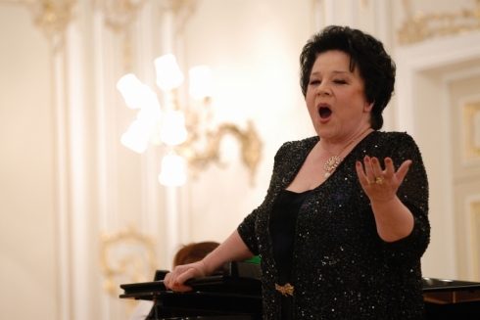
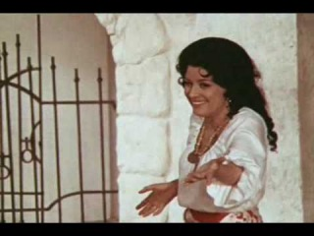
Пение - это музыка, обогащенная словом. Оно воздействует на слушателя и средствами музыки, и средствами поэзии. Поэтому исполнителю необходимо «погрузиться», прежде всего, в поэтический мир автора текста вокального произведения, понять его смысл, образность, интонационно-ритмическую организацию.
Ирина Богачёва
Мария Каллас
Елена Образцова

Slide 3
Образ
порядок, способ, метод, организация (Википедия)
Синонимы:
Облик образец изображение частичн. имидж
способ; частичн.: путь
Художественный образ (БСЭ)— всеобщая категория художественного творчества, форма истолкования и освоения мира с позиции определённого эстетического идеала путём создания эстетически воздействующих объектов. Также любое явление, творчески воссозданное в художественном произведении.

Slide 4
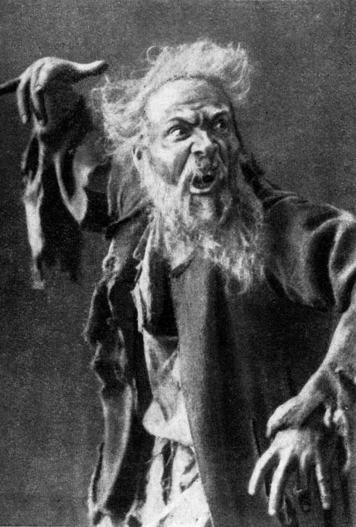
«Музыка – образно – звуковое отображение действительности». (В. Астафьев)
Для полного раскрытия музыкально-художественного образа в песне подразумевается актерское самовыражение исполнителя.
«…некоторое время
не быть собой»
(Ф.Шаляпин)
воображение
образ
содержание памяти

Slide 5
«Слушание музыки»:
вспомнить, представить, услышать
что представили? вспомнили? услышали ?
В песне выразительные средства музыки сочетаются со словами.

Slide 6
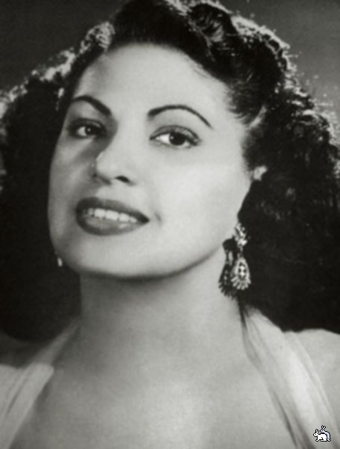
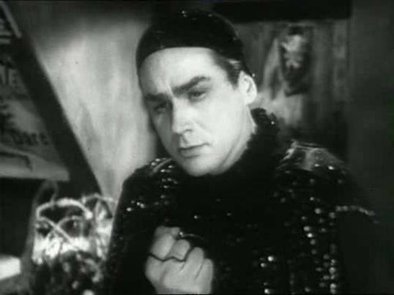
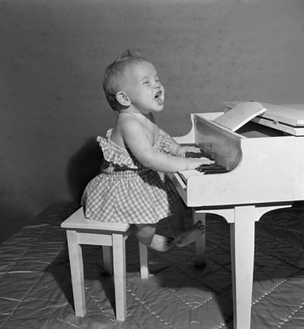
Сценические средства выражения:
жесты, мимика и пантомимика: движения глаз,
губ, головы человека, его пальцев,
рук и туловища.
Георг Отс
Consuelo Velazquez
Исследования ученого В.М. Бехтерева:
Сперва на детей начинает действовать
ритм музыки. Позднее действует на ребенка высота тона и мелодии звуков.
В последнюю очередь привыкают
различать тембр и проявляют
индивидуальное отношение к
звучанию разных инструментов.

Slide 7
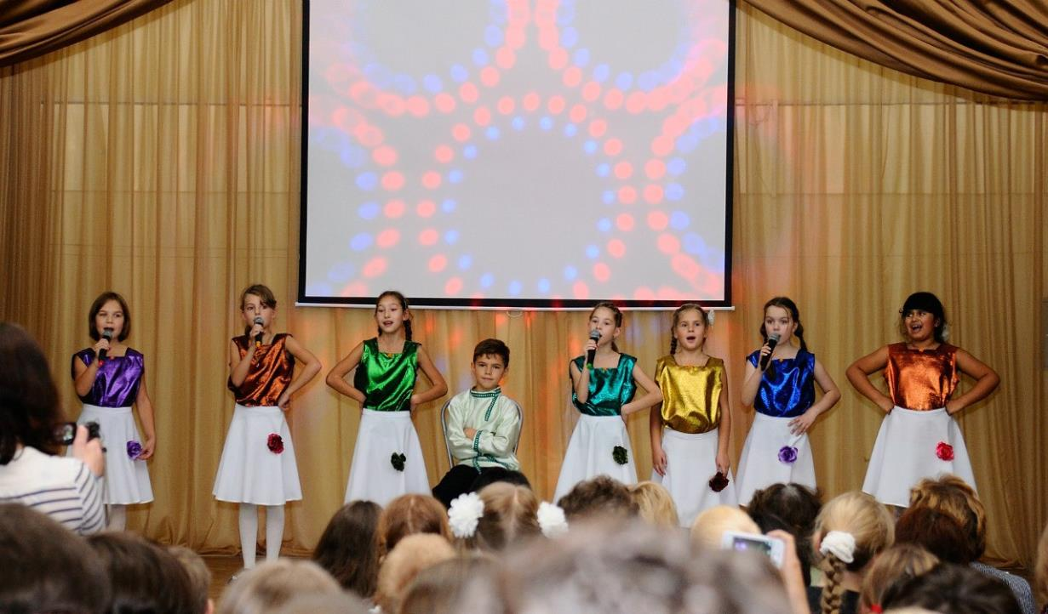
В свою очередь движения помогают полнее воспринимать музыкальный образ произведения. Музыка способствует выразительности движений, так как она является своеобразным средством выражения художественных образов.

Slide 8
схема муз.-сценической работы над образом вокального произведения
Первый этап – изучение доступных элементов в музыкально-сценической деятельности: элементарный разбор музыки, разучивание вокальных партий, поиск необходимых средств выражения через мимику, жестикуляцию, пластику поведения.
Второй этап – работа над созданием музыкально-сценического рисунка произведения, в которое включены варианты воплощения муз-худ образа, предложенные детьми в ходе занятия.
Третий этап – полноценная творческая деятельность, соответствующая замыслу композитора и отражающая детское видение.

Slide 9
Как начать работу над образом?
1. Необходимо разобрать содержание песни педагогом совместно с исполнителями;
2. Сделать разбор средств музыкальной выразительности;
3. Приступить к созданию своего, нового образа ,
его сценария поведения и
действий.
В создании образа помогают следующие дисциплины - актерское мастерство и сценическое движение.

Slide 10

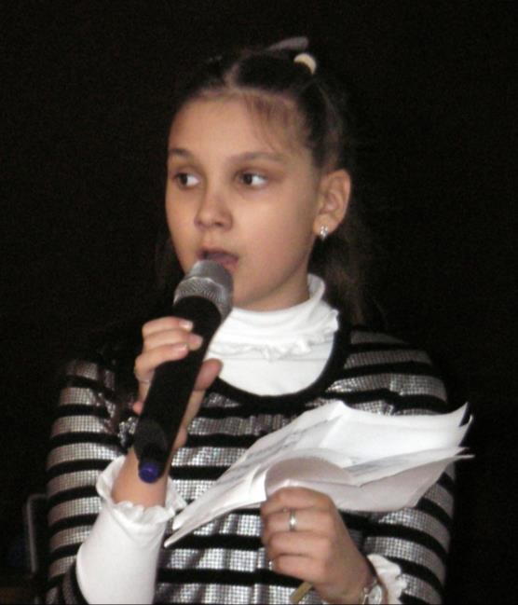
Проговаривание и обыгрывание скороговорок,
Воспитание
мышечной свободы( этюды коллективной пантомимы (два-четыре человека):«В гостях», «Посадка в поезд», «На перемене», «На сцене», «На рыбалке», «Уборка в квартире», «Заводная кукла», «Птичий двор», «Факир и змея», «Игра на музыкальных инструментах в оркестре» и др.).
Развитие чувства ритма,
Упражнения на умение владеть своим лицом и телом ( мимические этюды: «Радость», «Печаль», «Задумчивость», «Беспокойство», «Ликование», «Безразличие», «Злость», «Мечтательность», «Страх», «Надменность», «Восторженность», «Удивление»),
Упражнения в игровой форме,
Задания со словами « если бы».

Slide 11
четыре взаимосвязанных компонента для успешного сценического воплощения песни
1. МУЗЫКА
2. СЛОВО
3. ПЕНИЕ
4. АКТЁРСКОЕ МАСТЕРСТВО

Slide 12
Работа над сценическими действиями
1. Работа со сценой
Постановка концертного номера (сценическое воображение, логика и последовательность, самостоятельное придумывание движений, помогающих передаче образа песни, её характера, эмоциональный настрой перед пением);

Slide 13
2. Работа с микрофоном
Правила пользования микрофоном, техника безопасности.
Пение под фонограмму - заключительный этап сложной и многогранной предварительной работы.. Контроль над дикцией, чистотой интонации, при пении в микрофон. Развитие слуха над соотношением звучания голоса под микрофон и фонограммы. Контроль слуха над одновременным звучанием голоса и музыки. Соединение отдельных элементов движений в песенно-танцевальную композицию. Эмоциональное исполнение песни.

Slide 14
3. Пластика, танцевальные движения.
Работа с элементами сценического действия вместе с пением (хлопки, притопы, различные движения, не мешающие певческому процессу).
Использование при пении современных танцевальных ритмических движений.
Поиск актёрского решения исполняемых песен с детальным обыгрыванием содержания, воспитание осанки и походки, подчинение движений характеру музыки и текста. Работа над умением держаться на сцене, чувствовать свободу в пении и танце, устраняя скованность; репетиции песни перед зеркалом. Немаловажна в этой работе помощь профессионального режиссера-постановщика.

Slide 15
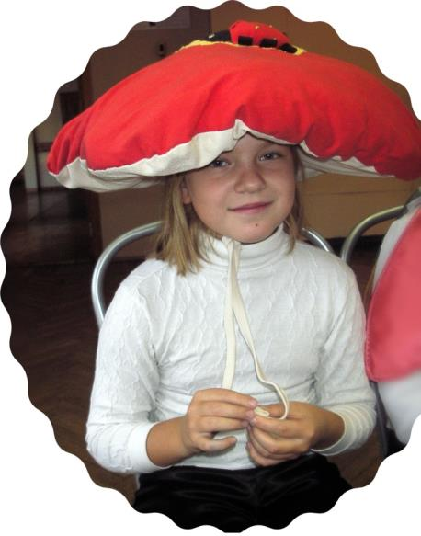
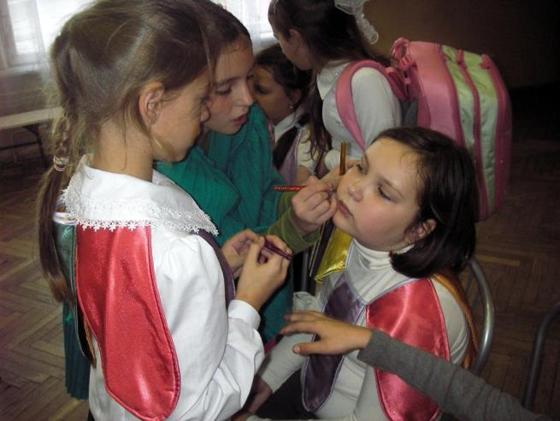
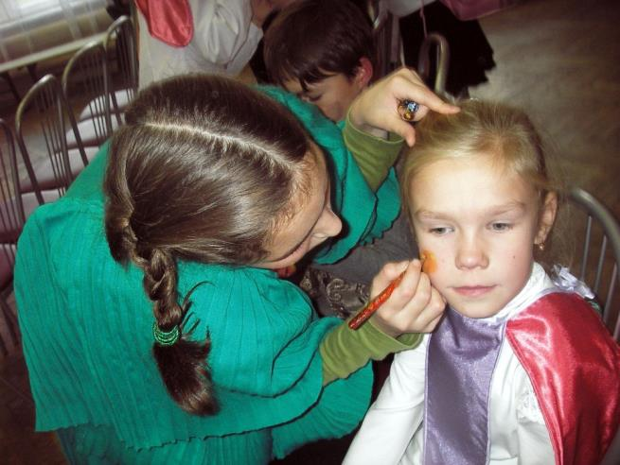
Также в работе над образом, кроме театрального реквизита, может быть использован грим
в основном декоративный - для выразительности мимики и улучшения природных данных
а также характерный – соответствие образу.

Slide 16
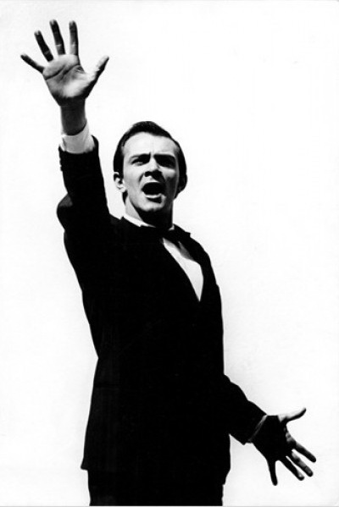
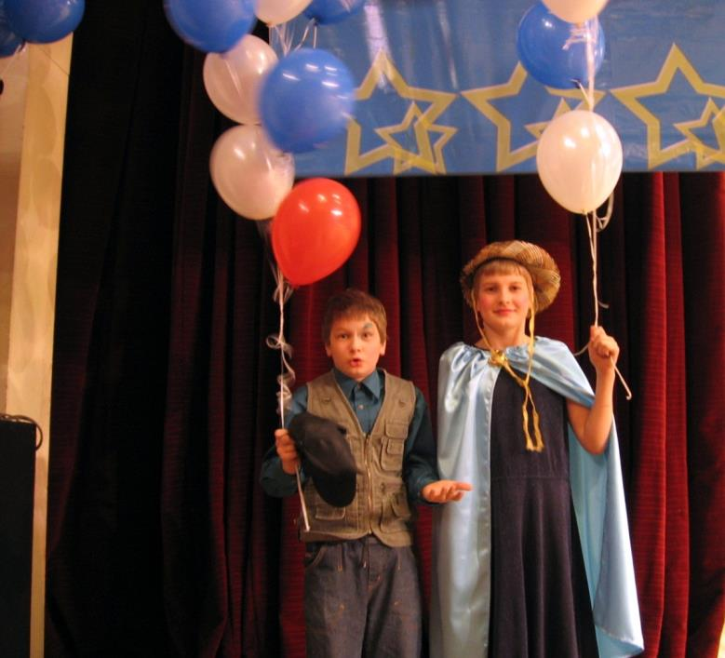
Вывод:
Таким образом, развитие вокально-хоровых навыков сочетает вокально-техническую деятельность с работой по музыкальной выразительности и созданию сценического образа.

Slide 17
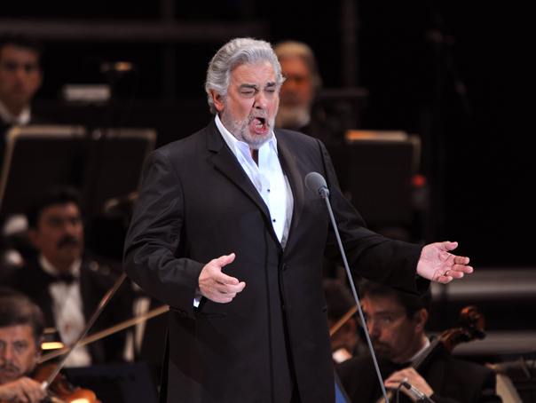
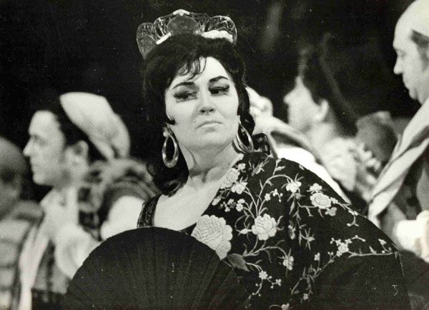
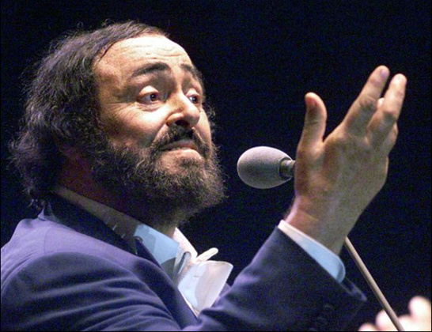
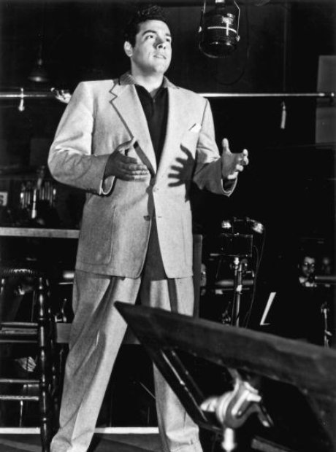
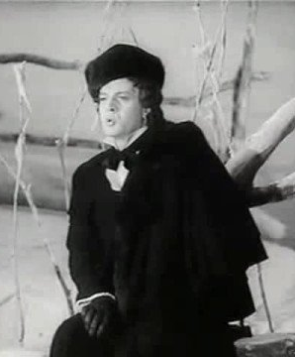
1
2
4
1. Placido Domingо
2. Ирина Архипова
3. Марио Ланца
4. Лучано Паваротти
5. Сергей Лемешев
3
5

Slide 18
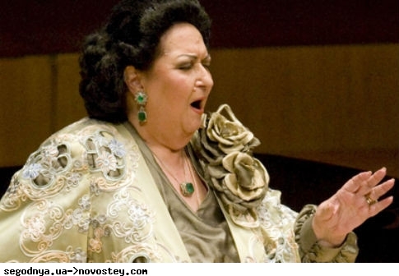
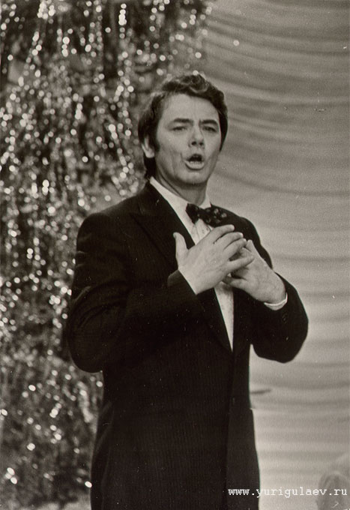
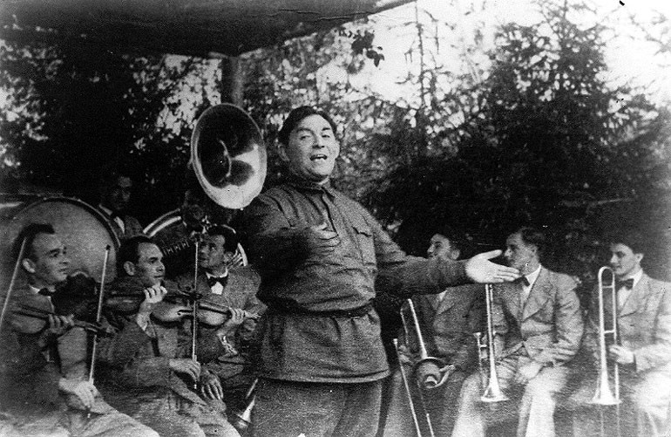
1
1. Монсеррат Кабалье
2. Леонид Утёсов
3. Юрий Гуляев
2
3

Slide 19
КОНТРОЛЬ
1.Смотрим и повторяем!
https://youtu.be/UZNkLrxNohM?t=35
2.Обратная связь:https://ok.ru/profile/575863190674/statuses,вайбер\+380714561354

Slide 20
УДАЧИ
и
УСПЕХОВ !

